Slide 1
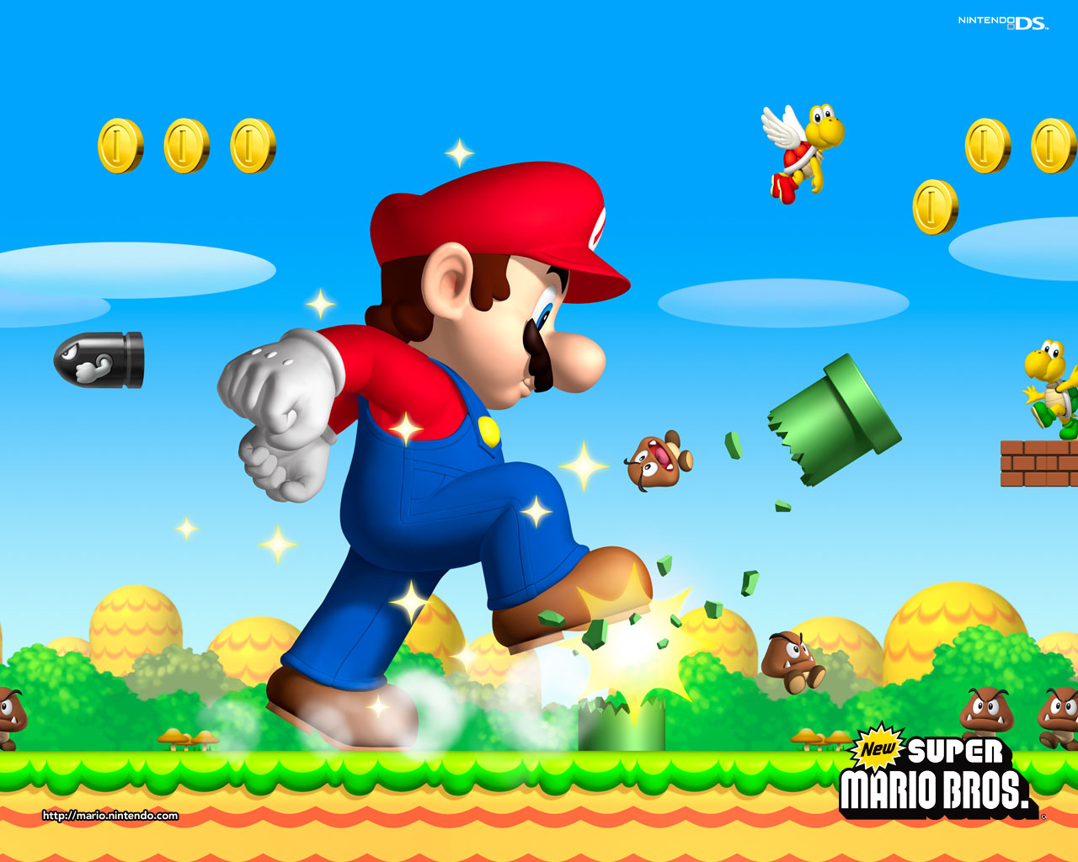
TEKNIK PEMBANGUNAN GAME aI

Slide 2
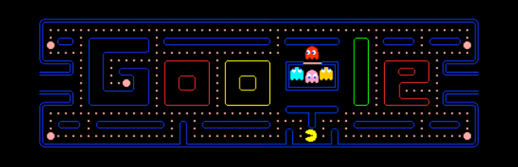
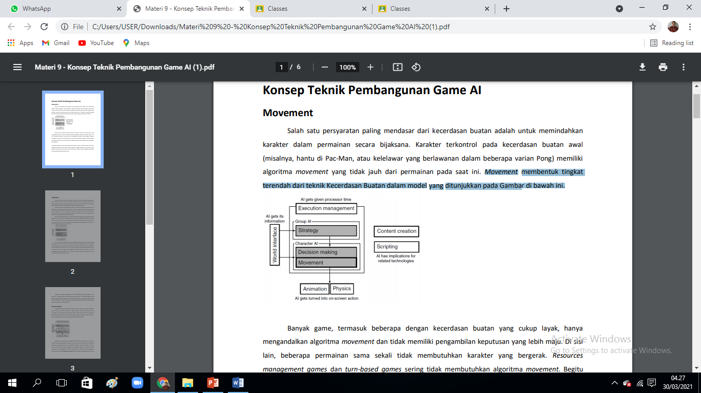
MOVEMENT
Salah satu persyaratan paling mendasar dari kecerdasan buatan adalah untuk memindahkan karakter dalam permainan secara bijaksana.
Karakter terkontrol pada kecerdasan buatan awal (misalnya, hantu di Pac-Man) memiliki algoritma movement yang tidak jauh dari permainan pada saat ini.
Movement membentuk tingkat terendah dari teknik Kecerdasan Buatan dalam model yang ditunjukkan pada Gambar di samping.

Slide 3
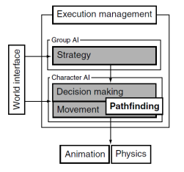
pathfinding
Pathfinding disebut sebagai perencanaan jalur dan hal ini terdapat dalam game kecerdasan buatan.
Karakter permainan biasanya perlu bergerak di sekitar level mereka. Kadang-kadang gerakan ini diatur oleh para developers, seperti rute patroli yang dapat diikuti oleh penjaga secara bebas atau wilayah berpagar kecil di mana anjing dapat berkeliaran secara acak.
Dalam model game kecerdasan buatan, pathfinding berada di perbatasan antara decision making dan movement. Seringkali, hal ini digunakan hanya untuk mengetahui di mana harus bergerak untuk mencapai tujuan

Slide 4
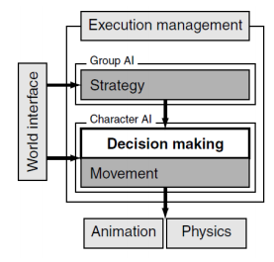
Decision making
Sebagian besar game menggunakan sistem decision making yang sangat sederhana:, seperti state machines dan decision trees
Dalam beberapa tahun terakhir banyak minat telah ditunjukkan dalam alat pengambilan keputusan yang lebih canggih, seperti fuzzy logic dan neural networks.
Decision making adalah komponen tengah dari model kecerdasan buatan.

Slide 5
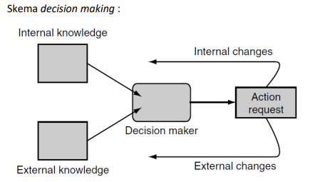
Decision making
Input ke sistem decision making adalah pengetahuan yang dimiliki karakter dan outputnya adalah permintaan action.
Pengetahuan tersebut dapat lebih lanjut dipecah menjadi pengetahuan eksternal dan internal.
Pengetahuan eksternal adalah informasi yang diketahui oleh seorang karakter tentang lingkungan permainan di sekitarnya, seperti posisi karakter lain, tata letak level, arah dari mana suara berasal, dan sebagainya.
Pengetahuan internal adalah informasi tentang keadaan internal karakter atau proses berpikir, seperti kesehatannya, tujuan akhirnya, apa yang dilakukannya beberapa detik yang lalu, dan sebagainya.

Slide 6
Decision making
Actions dapat memiliki dua komponen: dapat meminta tindakan yang akan mengubah keadaan eksternal karakter (seperti melempar saklar, menembakkan senjata, pindah ke kamar) atau tindakan yang hanya mempengaruhi keadaan internal.
algoritma biasanya memiliki tindakan internal sebagai bagian dari susunannya, sementara tindakan eksternal dapat dihasilkan dalam bentuk yang identik untuk setiap algoritma.

Slide 7
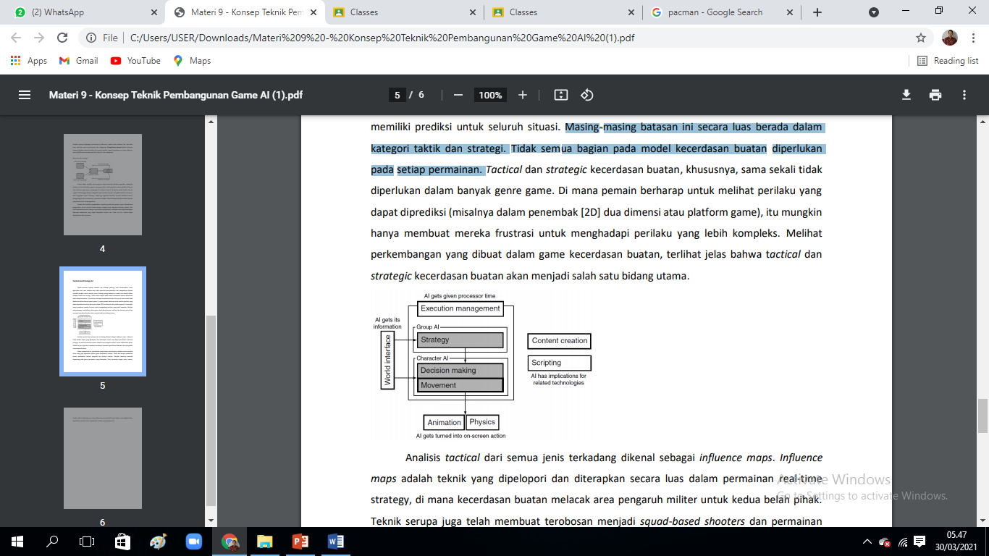
Tactical and strategic ai
Teknik decision making memiliki dua batasan penting, yaitu dimaksudkan untuk digunakan oleh satu karakter dan tidak mencoba menyimpulkan dari pengetahuan bahwa memiliki prediksi untuk seluruh situasi.
Masing-masing batasan ini secara luas berada dalam kategori taktik dan strategi.
Tidak semua bagian pada model kecerdasan buatan diperlukan pada setiap permainan.

Slide 8
Tugas Individu
Cari Artikel tentang teknik pembangunan game AI.
Rangkum artikel tersebut. Deadline Senin, 17 Oktober 2022
Kumpulkan di: https://forms.gle/d1eJ8zMr3iChvVFB7
Judul game.
Genre game.
Tujuan artikel.
Algoritma yang digunakan dan diaplikasikan kemana.
Karakternya apa saja.
Desain game (aturan, rancangan sistem game, dll)

Slide 9
Contoh
Artikel: https://media.neliti.com/media/publications/106364-ID-aplikasi-game-strategi-menggunakan-metod.pdf
Judul Game: Battle of Batavia
Genre Game: turn-based strategy
Tujuan Artikel: Untuk membuat AI yang dapat berpikir dengan baik
Algoritma yang digunakan: menggunakan metode algoritma genetika dalam mengambil keputusan dalam membuat dan menggerakan pasukan.
Karakter Game: unit bangunan, infantri, Kavaleri, Artileri
Desain Game: Game dimulai dengan setiap pemain memiliki 1 bangunan utama sebagai tempat membuat unit. Bangunan utama juga perlu dilindungi karena apabila bangunan utama milik salah satu pemain hancur, level akan berakhir dan pemain dinyatakan kalah.

Slide 10
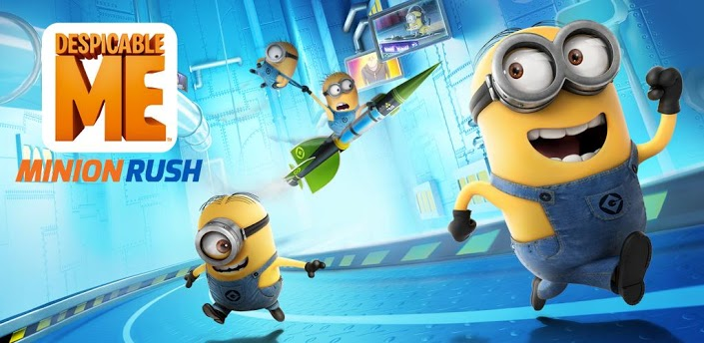
Sekian terimakasih

